Slide 1
■ 서류 순서
1. [ ] 예금(신탁)거래신청서
2. 가상통화 관련 대고객 안내문
(금융거래 목적확인서 작성생략.)
3. [1|고객-필수]개인정보 수집 이용 동의서
4. [2|고객-마케팅]개인(신용)정보 수집 이용 제공 동의서
5. FATCA/CRS 본인 확인서[개인/개인사업자용]
6. 고객거래확인서I [개인/개인사업자]
7. 개인(신용)정보 필수적 동의서
/ 개인(신용)정보 선택적 동의서
8. [3|상품필수] 개인정보 수집 이용 동의서
9. 학생증[신분증]카드 발급신청서[증명사진(3X4) 1매]
10. 신분증 원본 복사분 2장 (주민등록증 또는 운전면허증)
2019년 신입생 사이버계좌 개설 및
학생증카드 발급 서류작성 요령

Slide 2
유 의 사 항
1) 수강신청시 학교 홈페이지 회원가입 후
개인정보제공 동의 실행 “꼭”꼭”!!
(★학생지원통합시스템 COSMOS 로그인-> 부가서비스->학생증정보제공 동의)
2) 신분증 원본 복사 하실것.(사본복사 금지)
(A4지 정중앙에 신분증 앞면만 복사.➔ A4지를 자르지 마세요
(주민번호 13자리 다 나오도록 신분증 원본을 A4 2장에 각각 복사)
3) 사진촬영 및 스캐너로 복사한 신분증 사용금지.
4) 필기구는 검정색 볼펜으로 정확하게 기재.
(화이트로 수정금지, 수정시 두 줄긋고 수정.)
5) 주소는 반드시 신주소(도로명주소) 기재.
(시, 군, 구, 동이름 아파트명, 동호수, 번지를
정확히 기재)
6) 모든 신청서에는 생년월일 6자리를 기재할 것.
(주민번호 뒷자리 기재금지)
7) 자필란에 본인 외 타인(조교선생님 등) 대필 금지.
8) 학생증 신청서의 사진부착 부분은 구기지 말것.
(증명사진 뒷장에는 학생 이름 학번 반드시 기재)
9) 기존에 대구은행 본인계좌가 있는 경우
해당 계좌기재. (학생증[신분층]카드발급신청서)
10) 앞장의 서류순서대로 세팅 부탁드립니다.
(앞면에 학과 ,매수,명부,담당자 연락처가 기재된 자료 첨부해서 제출.)

Slide 3
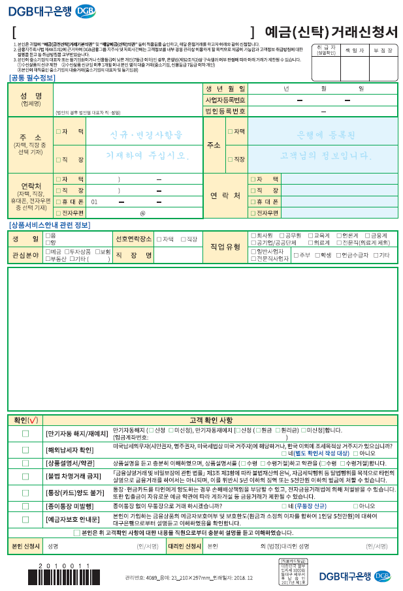
고객자필
생년월일(6자리)
★주의!!★
도로명주소(신주소)
휴대폰 번호
V
V
V
V
V
V
V
V
V
V
V
고객 자필 및 서명

Slide 4
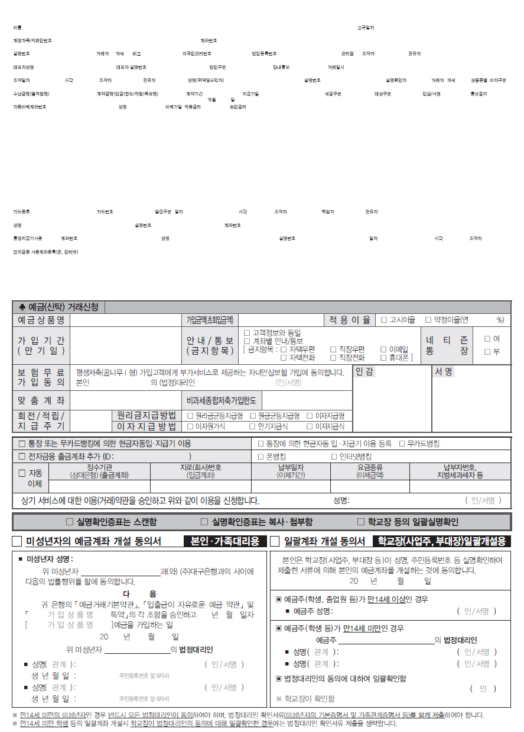
서명
학교
직인
고객 자필 및 서명

Slide 5
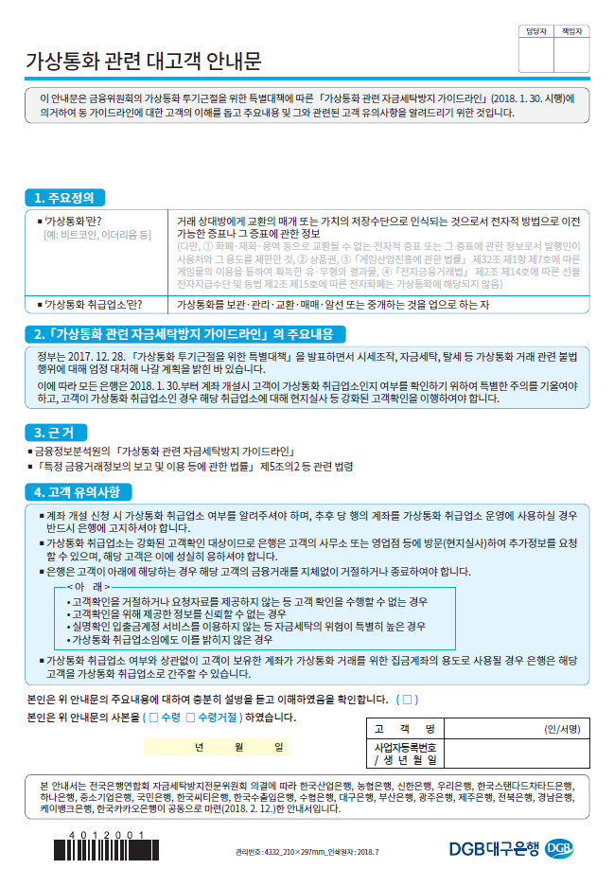
V
V
고객 자필 및 서명
생년월일(6자리)

Slide 6
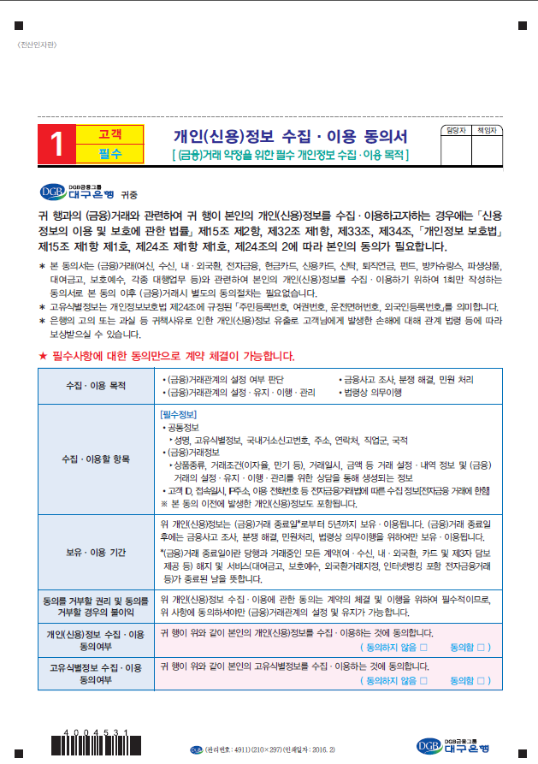
V
V

Slide 7
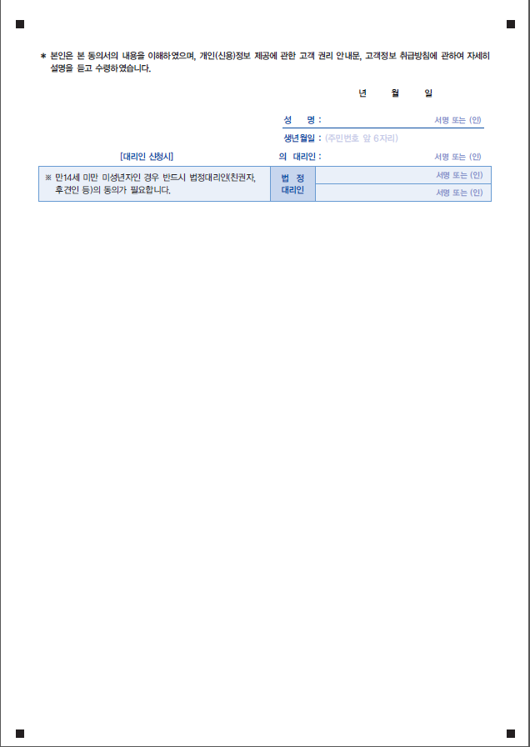
고객 자필 및 서명
생년월일(6자리)

Slide 8
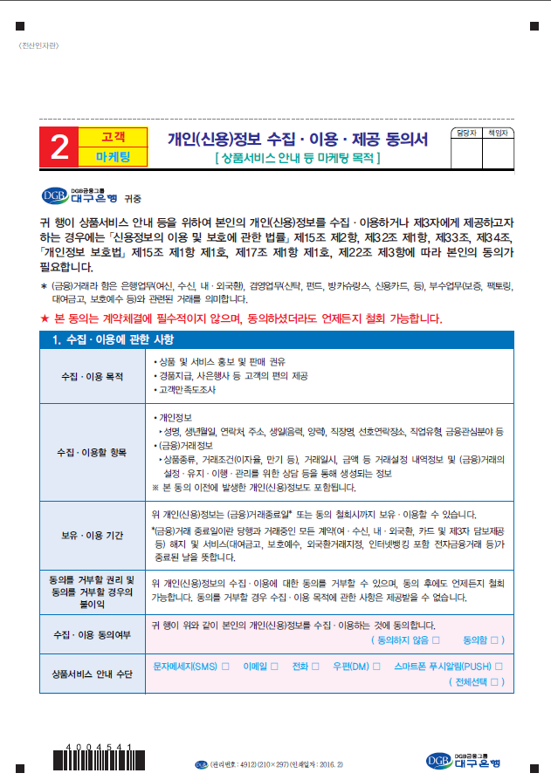
V
V

Slide 9
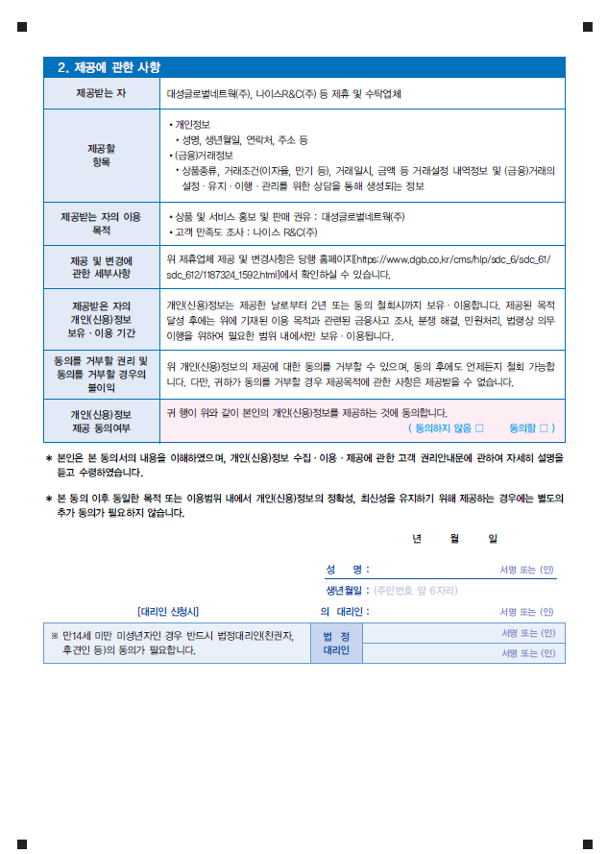
V
고객 자필 및 서명
생년월일(6자리)

Slide 10
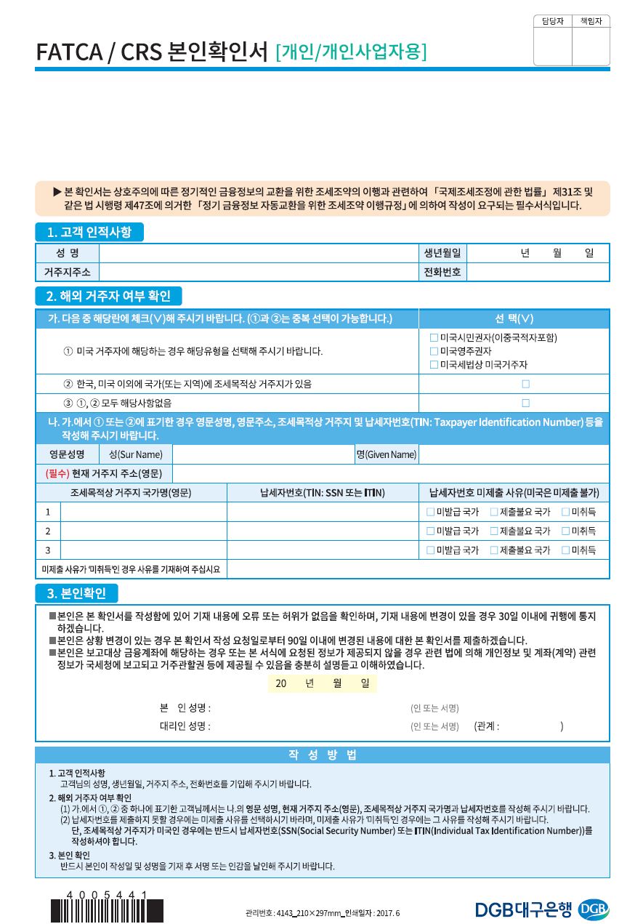
고객 자필
생년 월일(6자리)
“도로명 주소(신주소)”
휴대폰 번호
V
고객 자필 및 서명

Slide 11
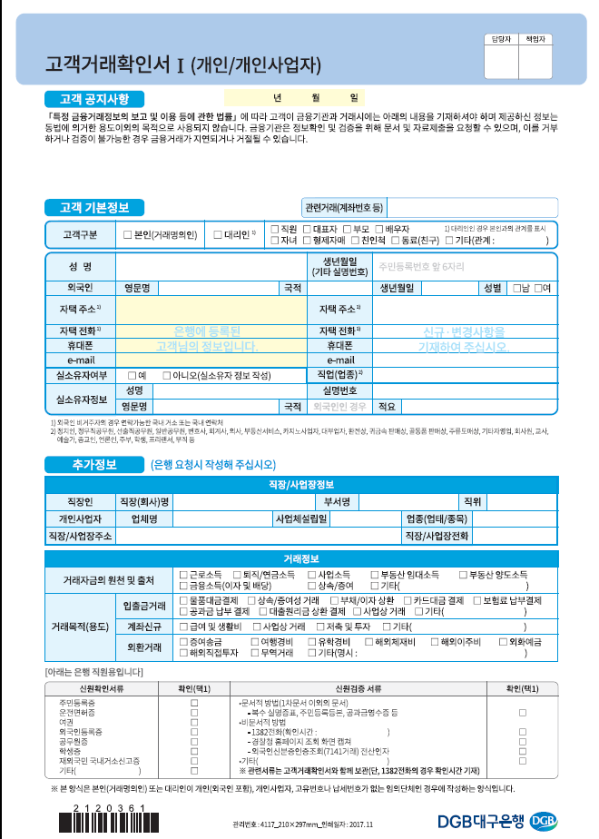
고객 자필
생년월일(6자리)
V
‘학생’기재

Slide 12
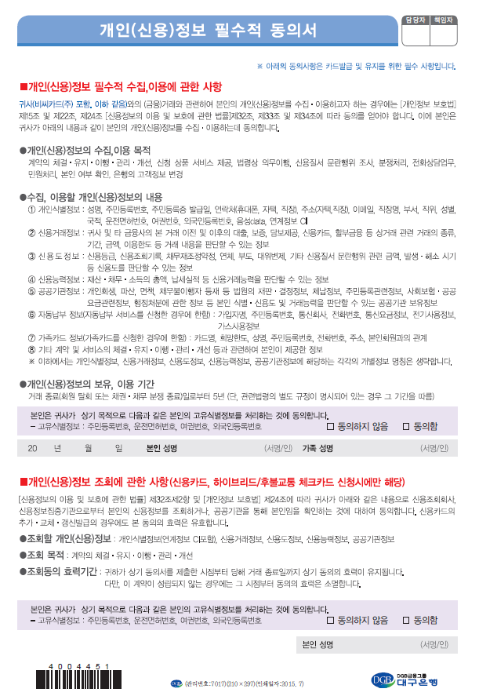
V
고객 자필 및 서명

Slide 13
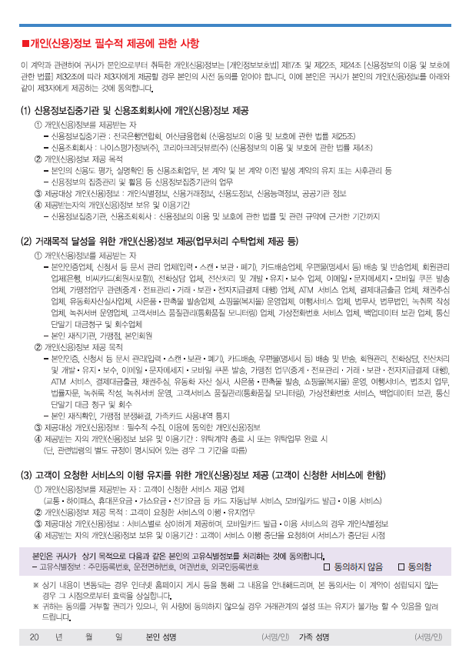
V
고객 자필 및 서명

Slide 14
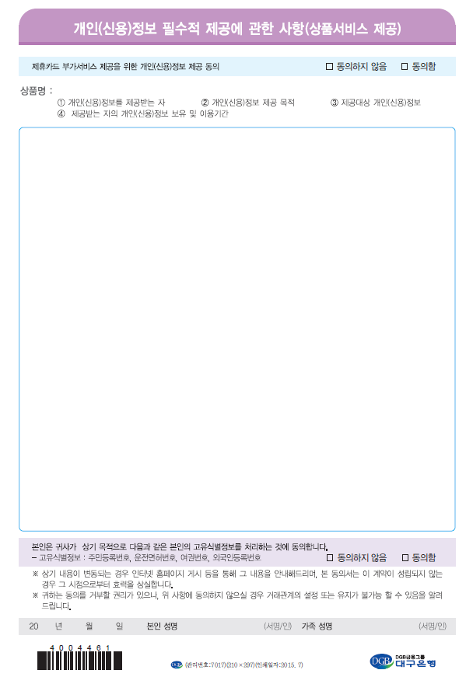
V
V
고객 자필 및 서명

Slide 15
V
V
V
V
고객 자필 및 서명
V
V
V
고객 자필 및 서명

Slide 16
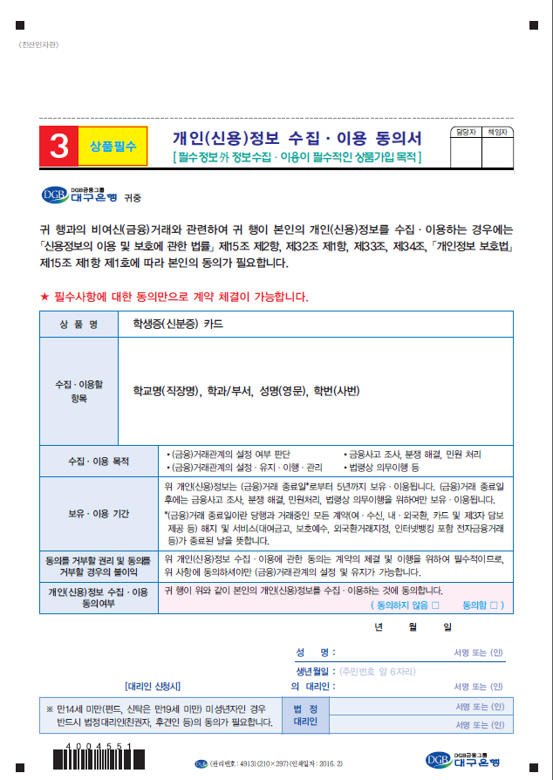
V
고객 자필 및 서명
생년월일(6자리)

Slide 17
사 진
필수 기재 사항
필수 기재 사항
고객 자필 및 서명
학교
직인

Slide 18
